Slide 1

시연 시나리오

Slide 2

로그인/가입

Slide 3
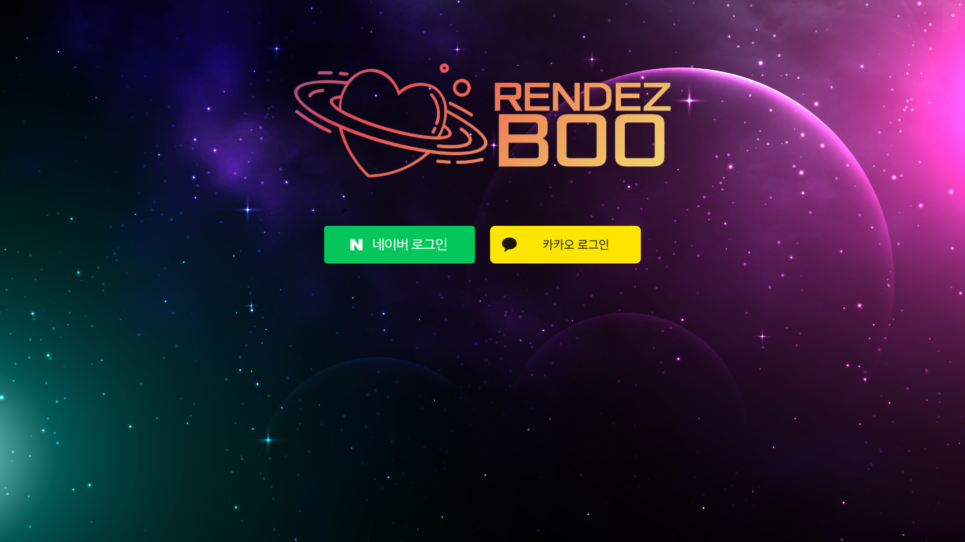
소셜 로그인

Slide 4
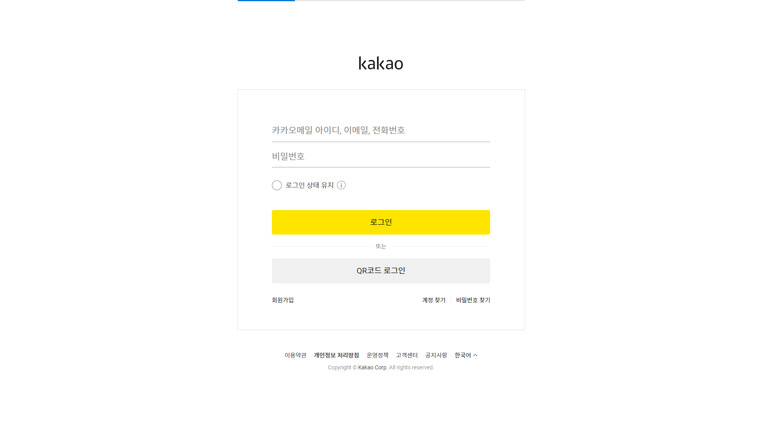
기존 소셜 계정으로
로그인/가입 합니다

Slide 5
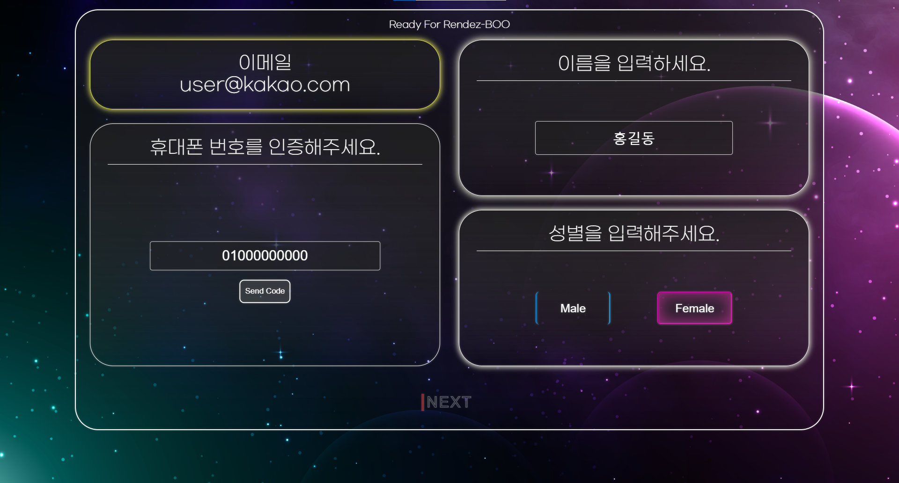
이름을 입력합니다
휴대폰 번호를 입력합니다
입력한 휴대폰 번호로 인증번호를 보냅니다
성별을 선택합니다
회원 가입을 완료합니다

Slide 6
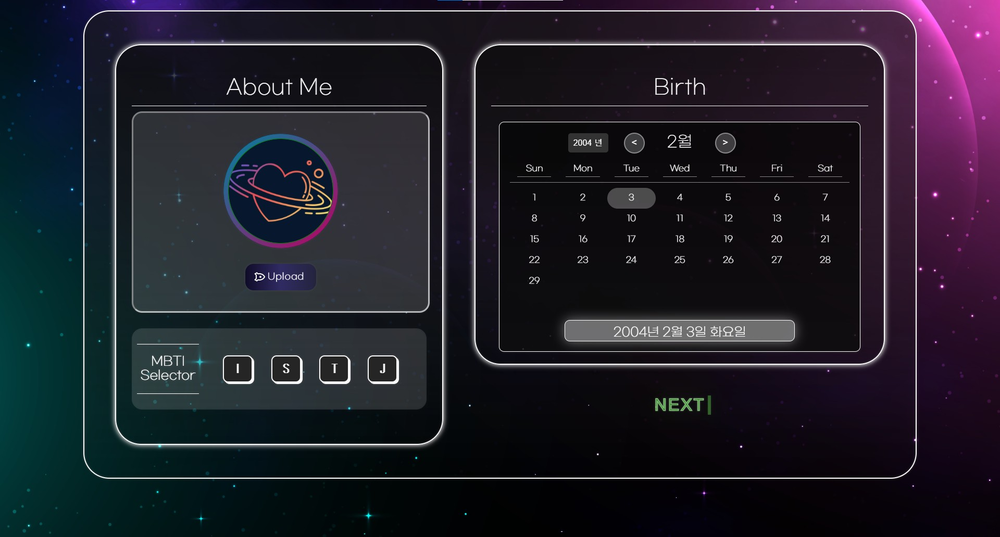
프로필 사진을 업로드합니다.
달력에서 자신의 생년월일을 선택합니다
글자를 클릭하여 MBTI 입력합니다
회원 가입을 완료합니다

Slide 7
메인화면

Slide 8
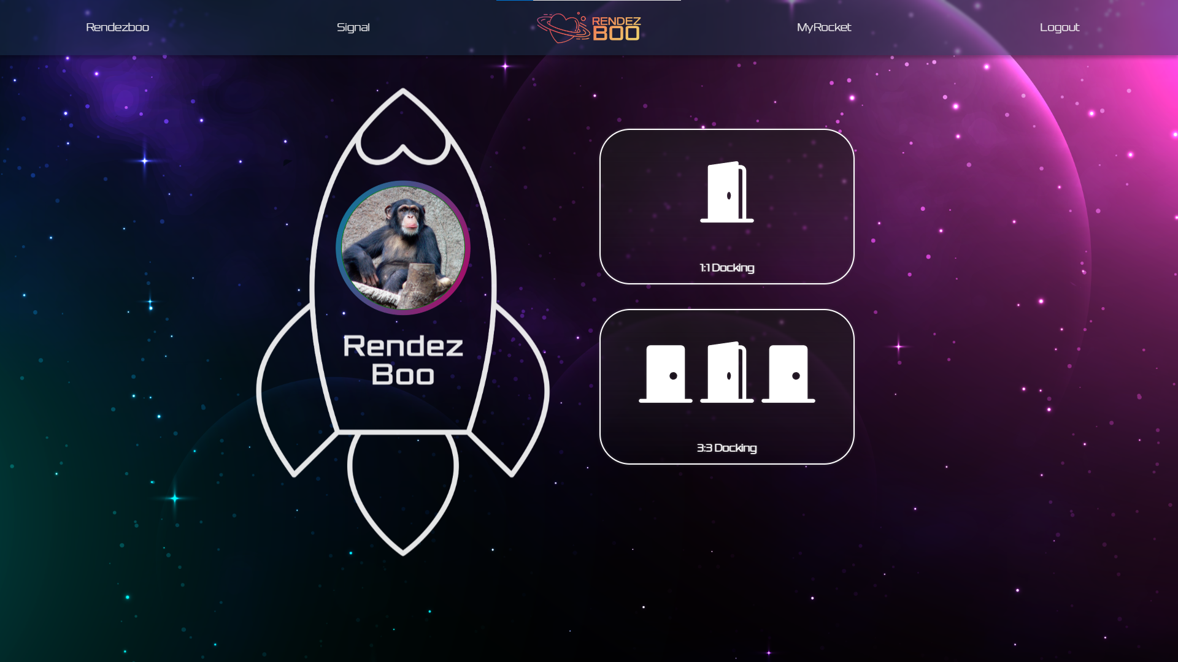
메인화면
채팅
메인화면
프로필
로그아웃
1:1 미팅
프로필 사진
3:3 미팅

Slide 9
1대1 미팅

Slide 10
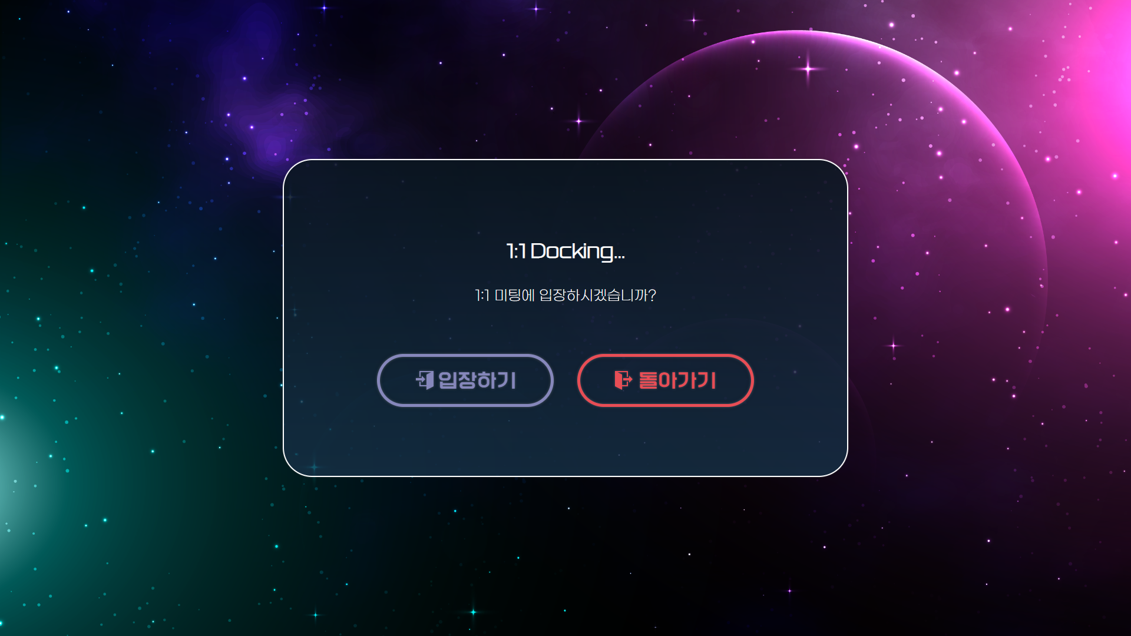
미팅 입장
메인 화면으로 나가기

Slide 11
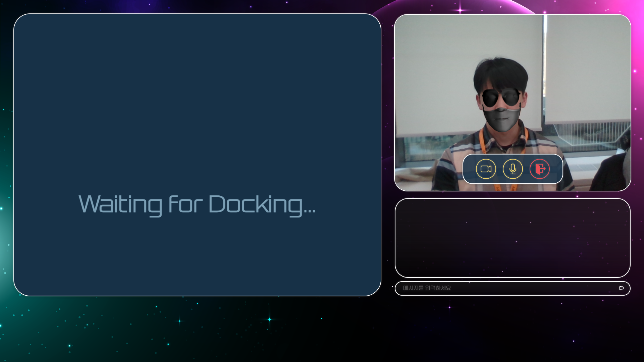
얼굴이 가려집니다
카메라 끄기 / 마이크 끄기 / 나가기

Slide 12
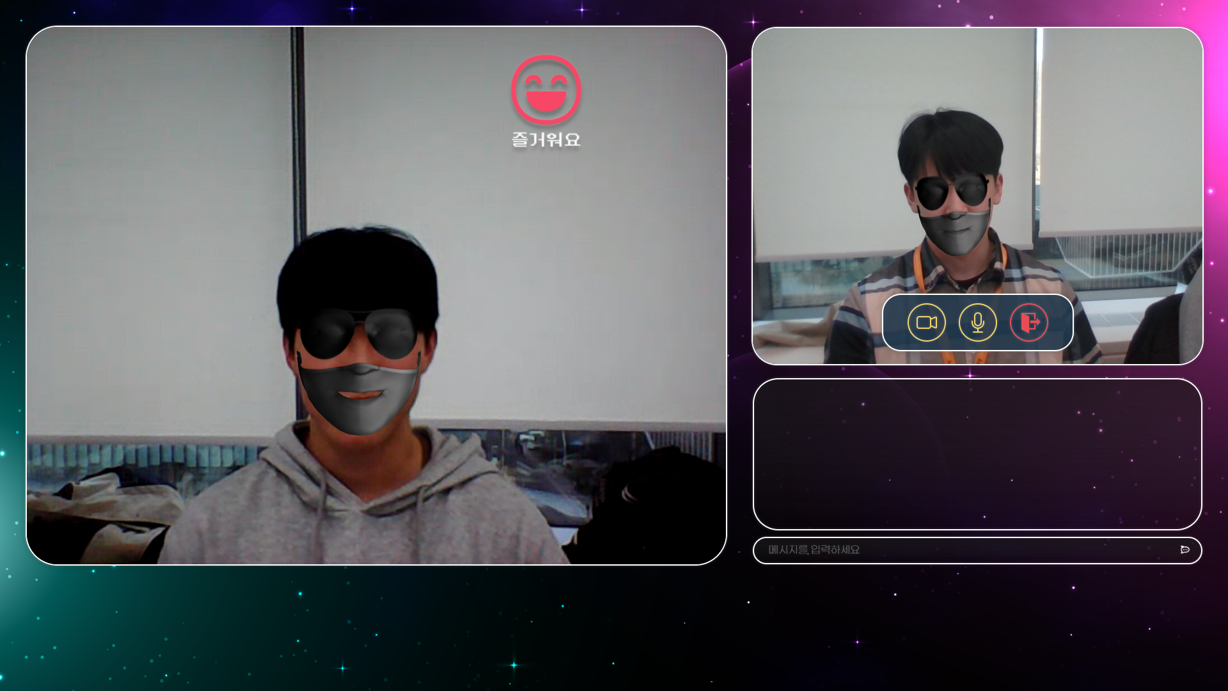
상대방이 느끼는 감정에 따라
이모티콘이 표시됩니다
상대방의 얼굴 전체가
가려집니다

Slide 13
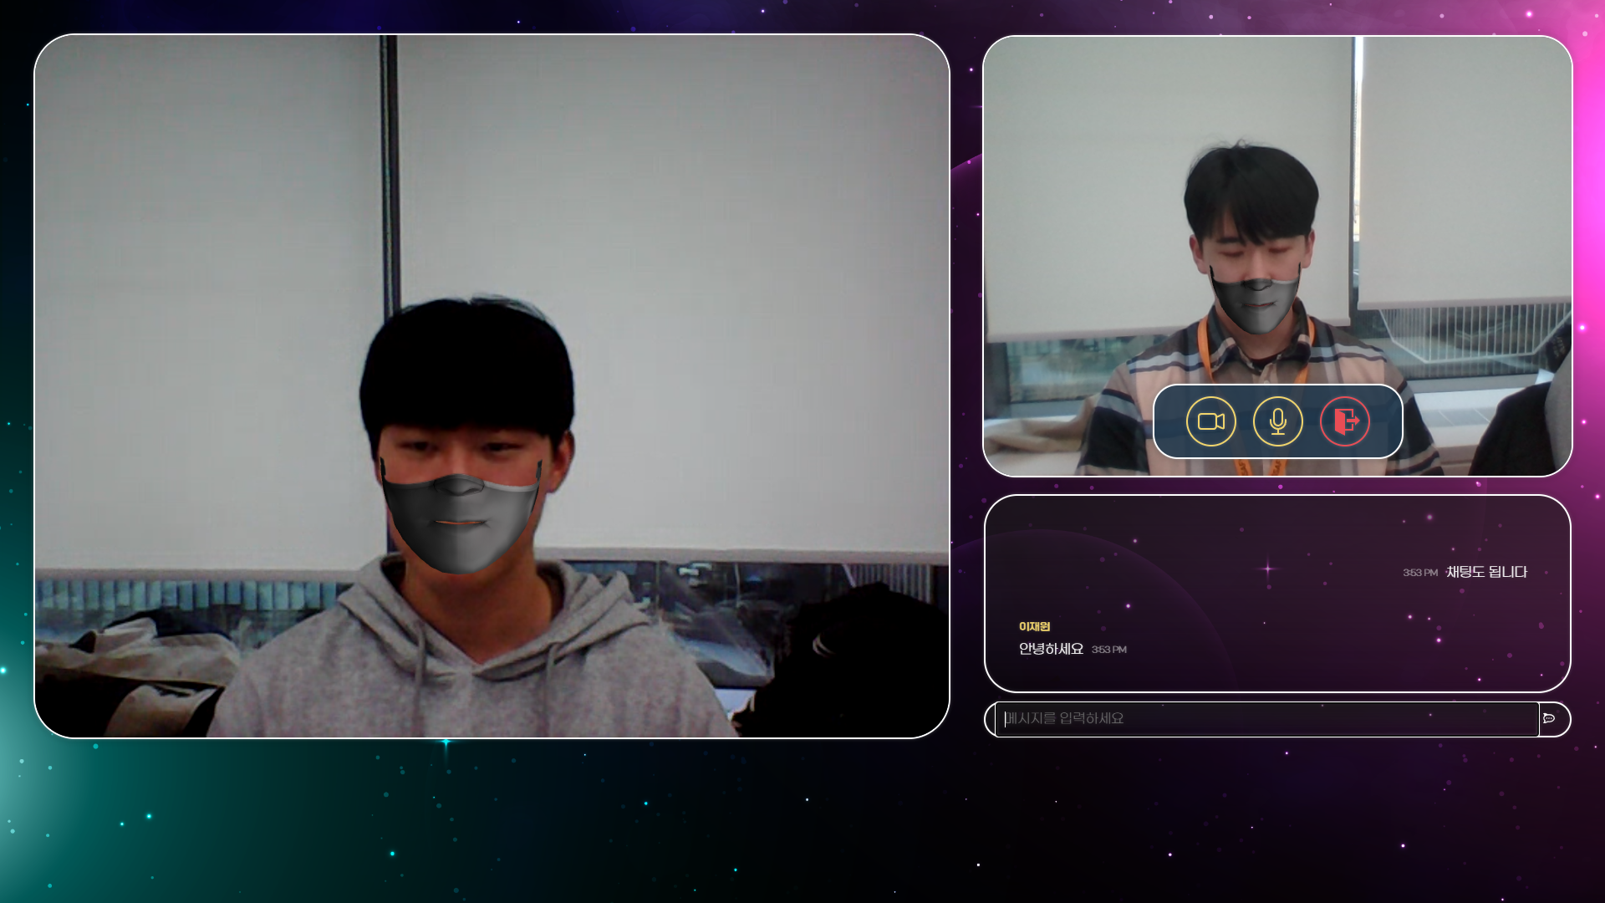
1분이 지나면 눈이 공개됩니다
상대방과 채팅을 주고 받을 수 있습니다

Slide 14
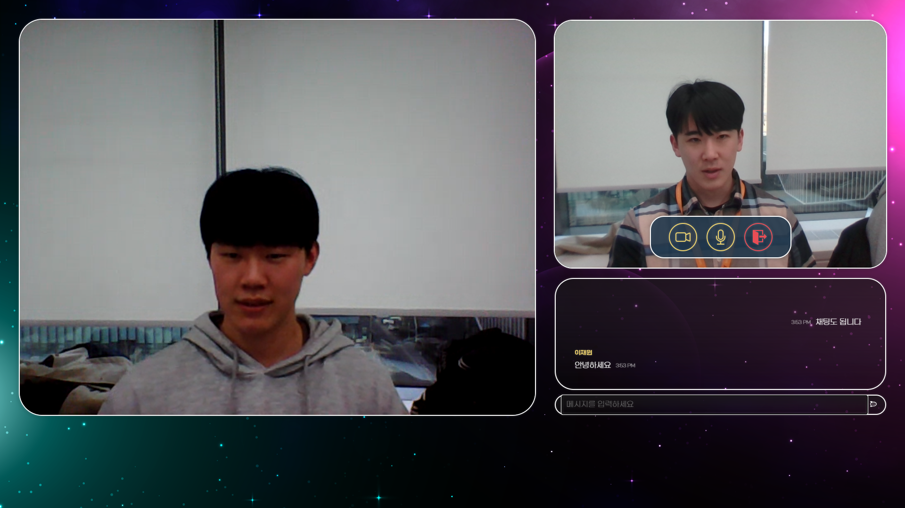
1분이 지나면 얼굴 전체가 공개됩니다

Slide 15
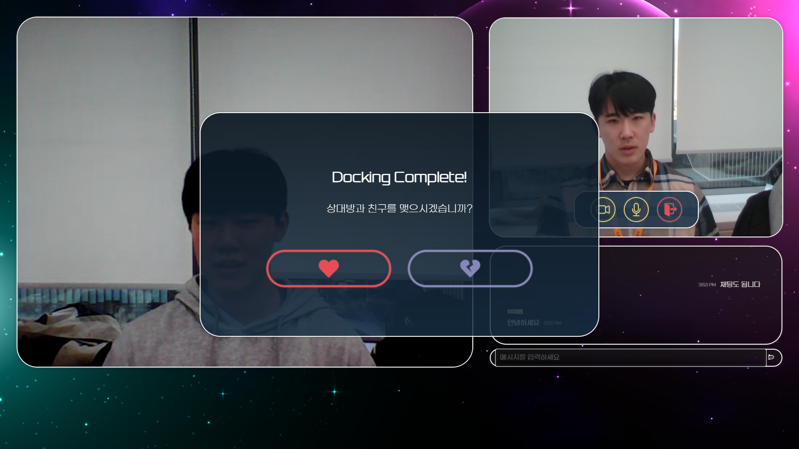
친구를 맺습니다
친구를 맺지 않습니다
1분이 지나면 미팅이 종료되고 친구를 신청할 수 있습니다

Slide 16
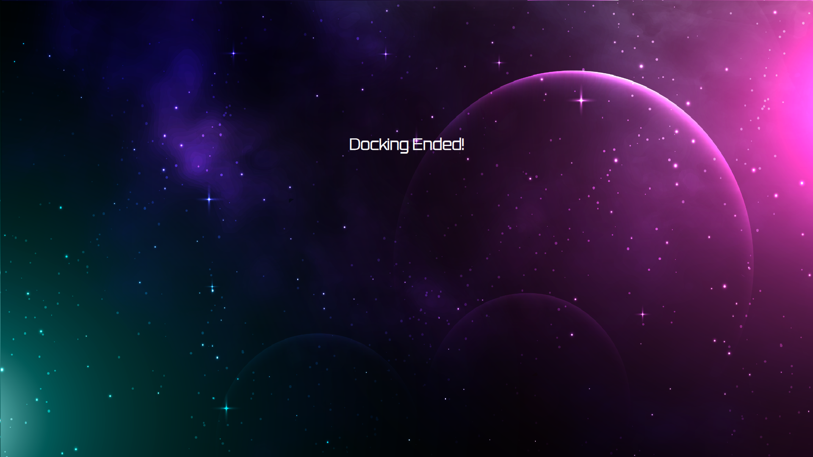
미팅이 종료되었다는 화면이 뜨고 홈페이지로 리다이렉트 됩니다

Slide 17
3대3 미팅

Slide 18
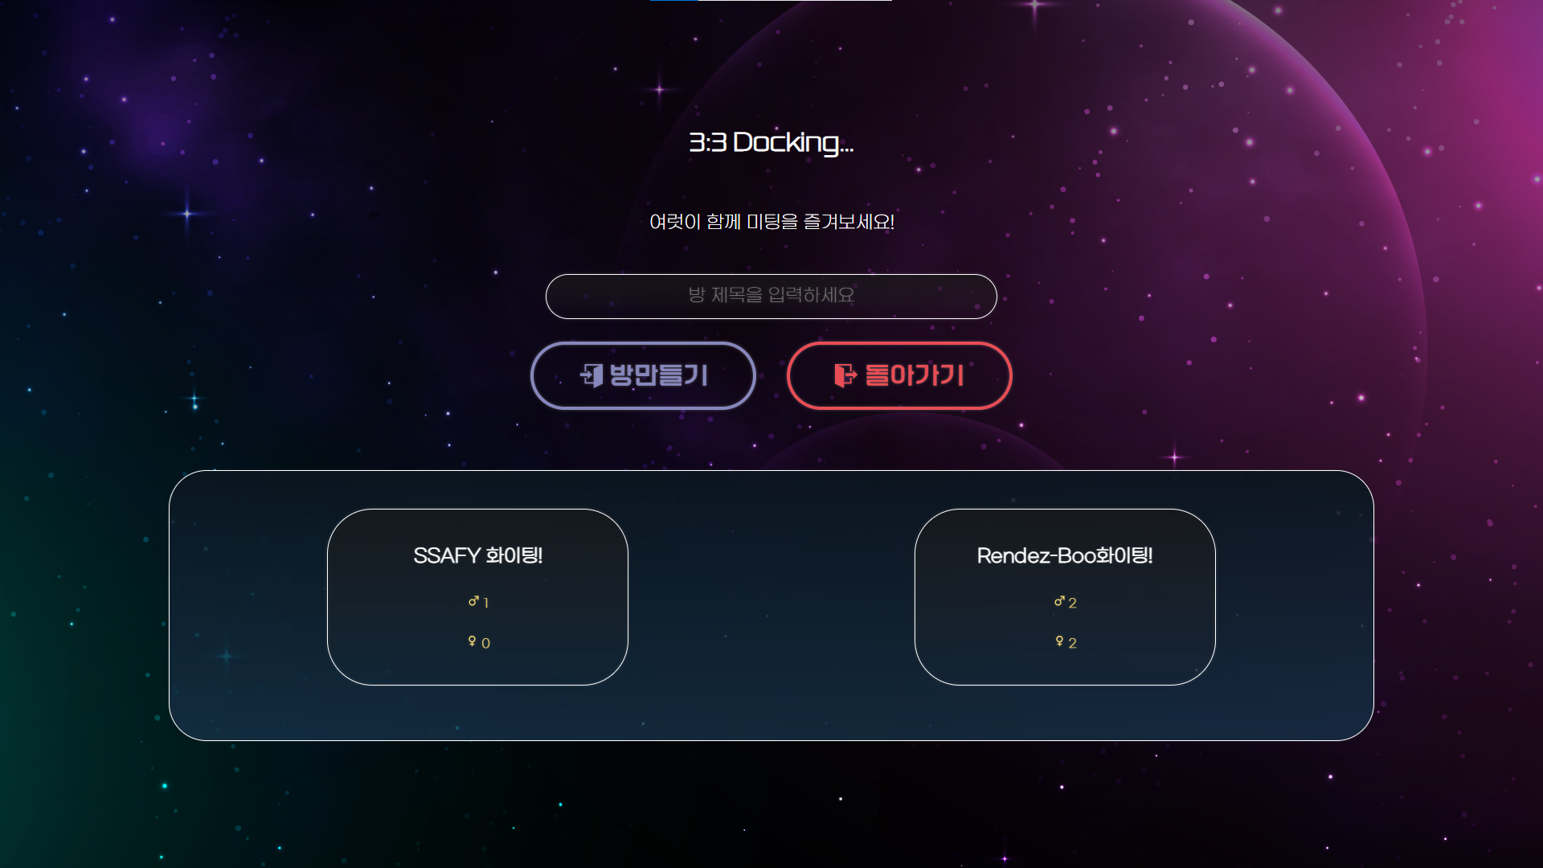
미팅 대기방 제목
3대3 미팅 대기방 생성
메인 화면으로 나가기
클릭하여 방에 입장합니다

Slide 19
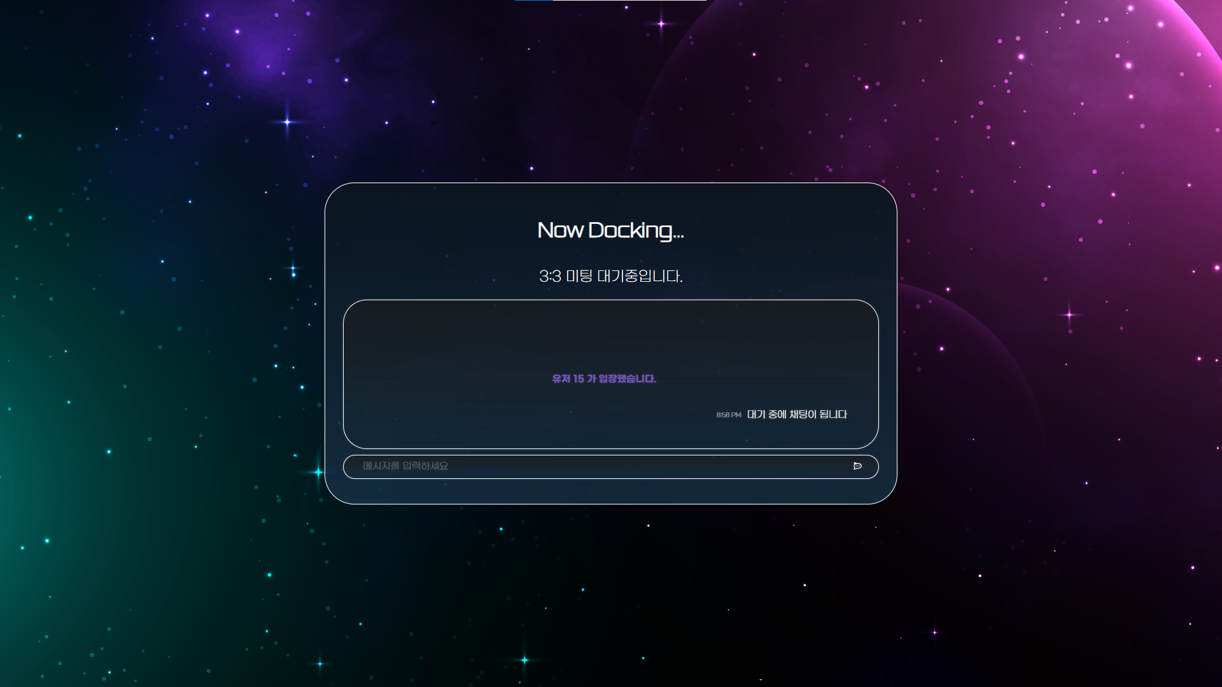
미팅 대기 중에 실시간 채팅을 이용할 수 있습니다

Slide 20
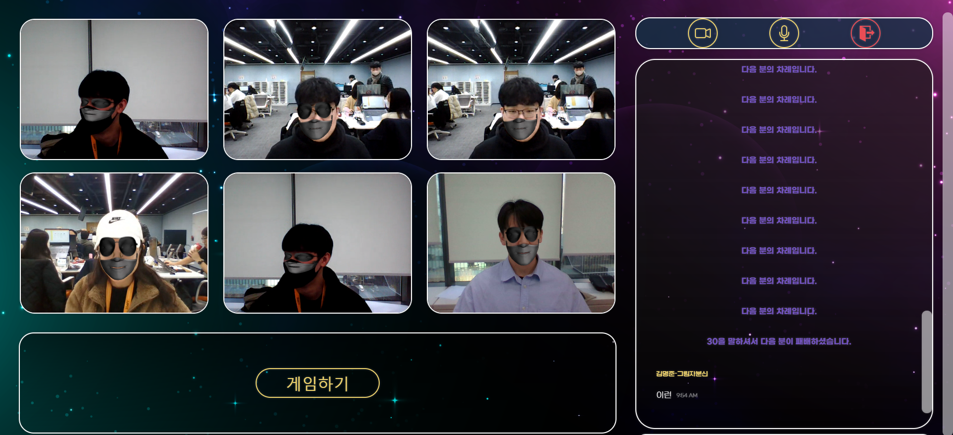
얼굴이 블라인드 된 채로
미팅이 진행됩니다
게임하기 버튼을 눌러서 게임을 진행할 수 있습니다.

Slide 21
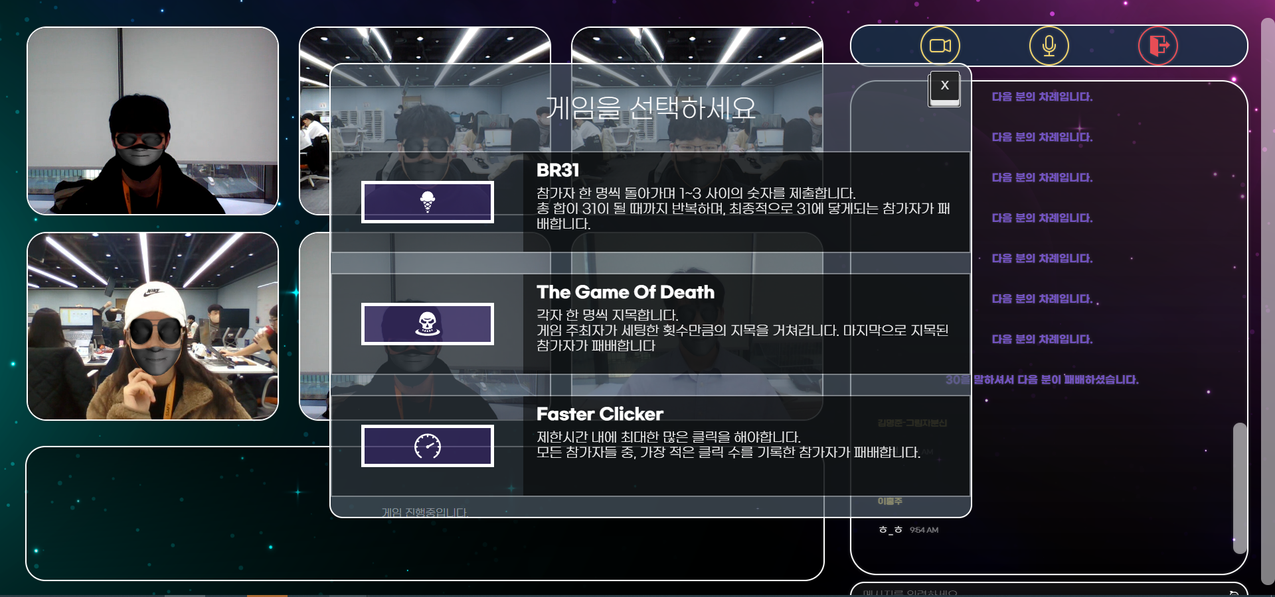
버튼을 눌러서 게임을 선택하고 진행할 수 있습니다.
채팅

Slide 22
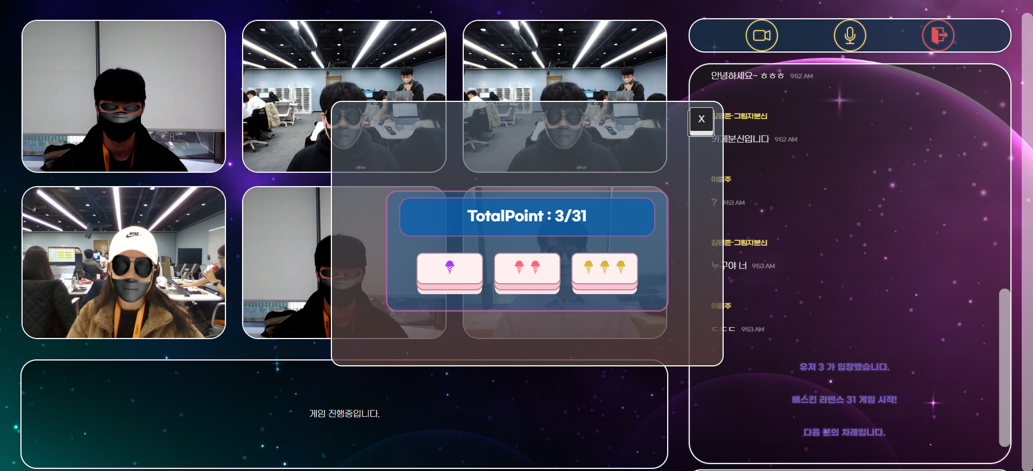
31 게임
채팅
아이콘을 눌러서 다음 숫자를 선택합니다

Slide 23
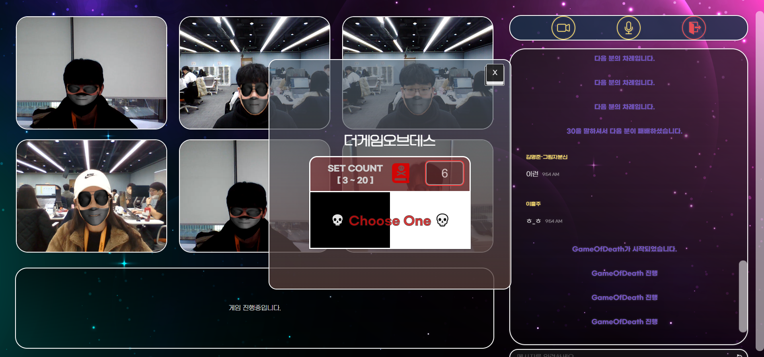
채팅
더 게임 오브 데스
숫자를 지정합니다
다른 유저 한명을 선택합니다

Slide 24
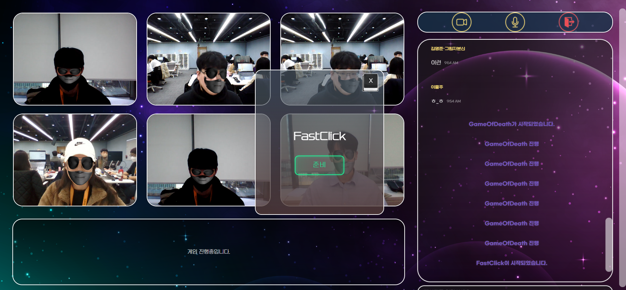
채팅
준비 버튼을 누르고
마우스를 최대한 많이 클릭합니다

Slide 25
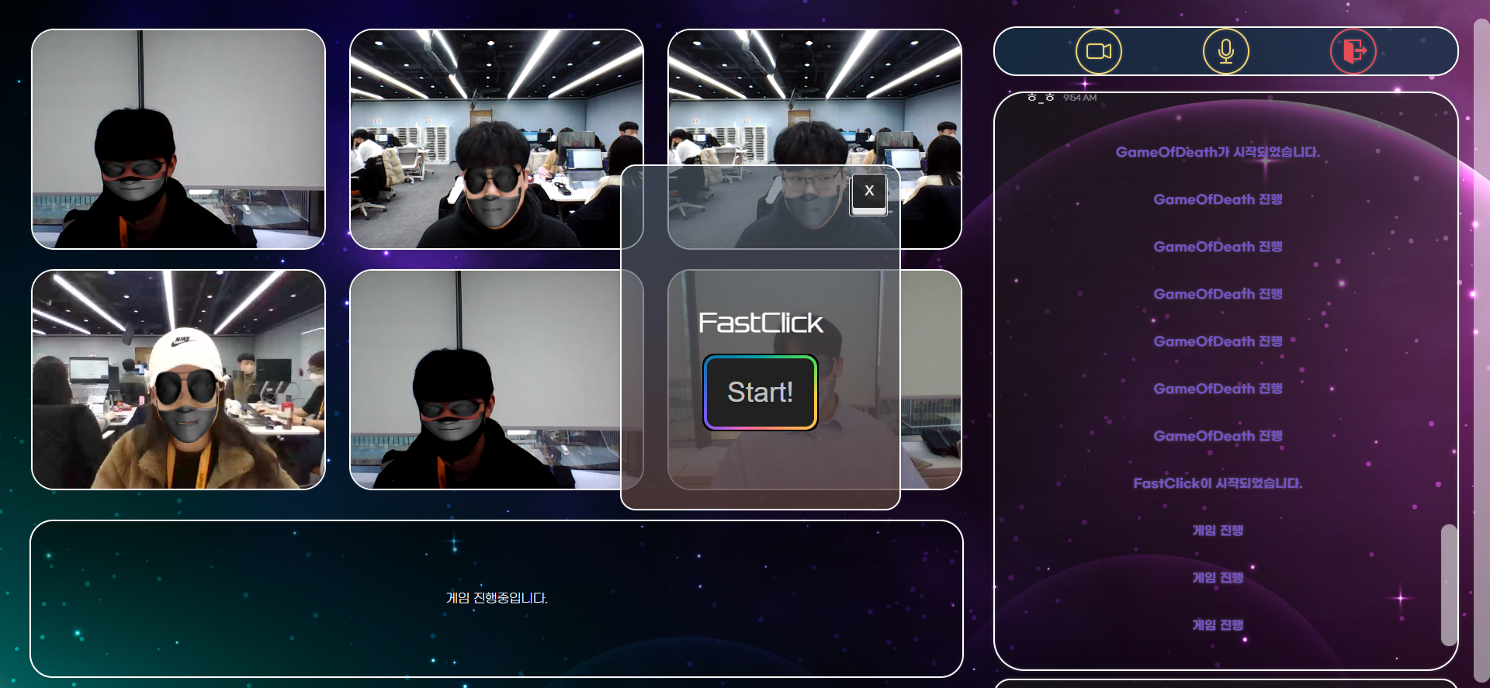
채팅
해당 영역을 최대한
빠르고 많이 클릭합니다

Slide 26
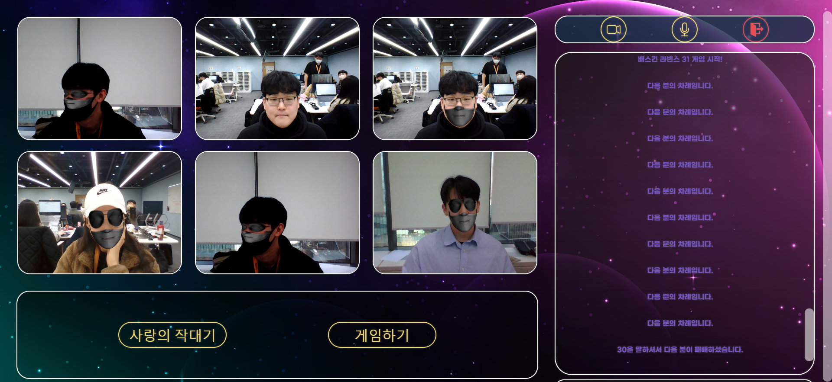
게임에서 패배하면 얼굴이 공개됩니다
채팅
게임을 3회 이상 즐기면 사랑의 작대기가 활성화 됩니다

Slide 27
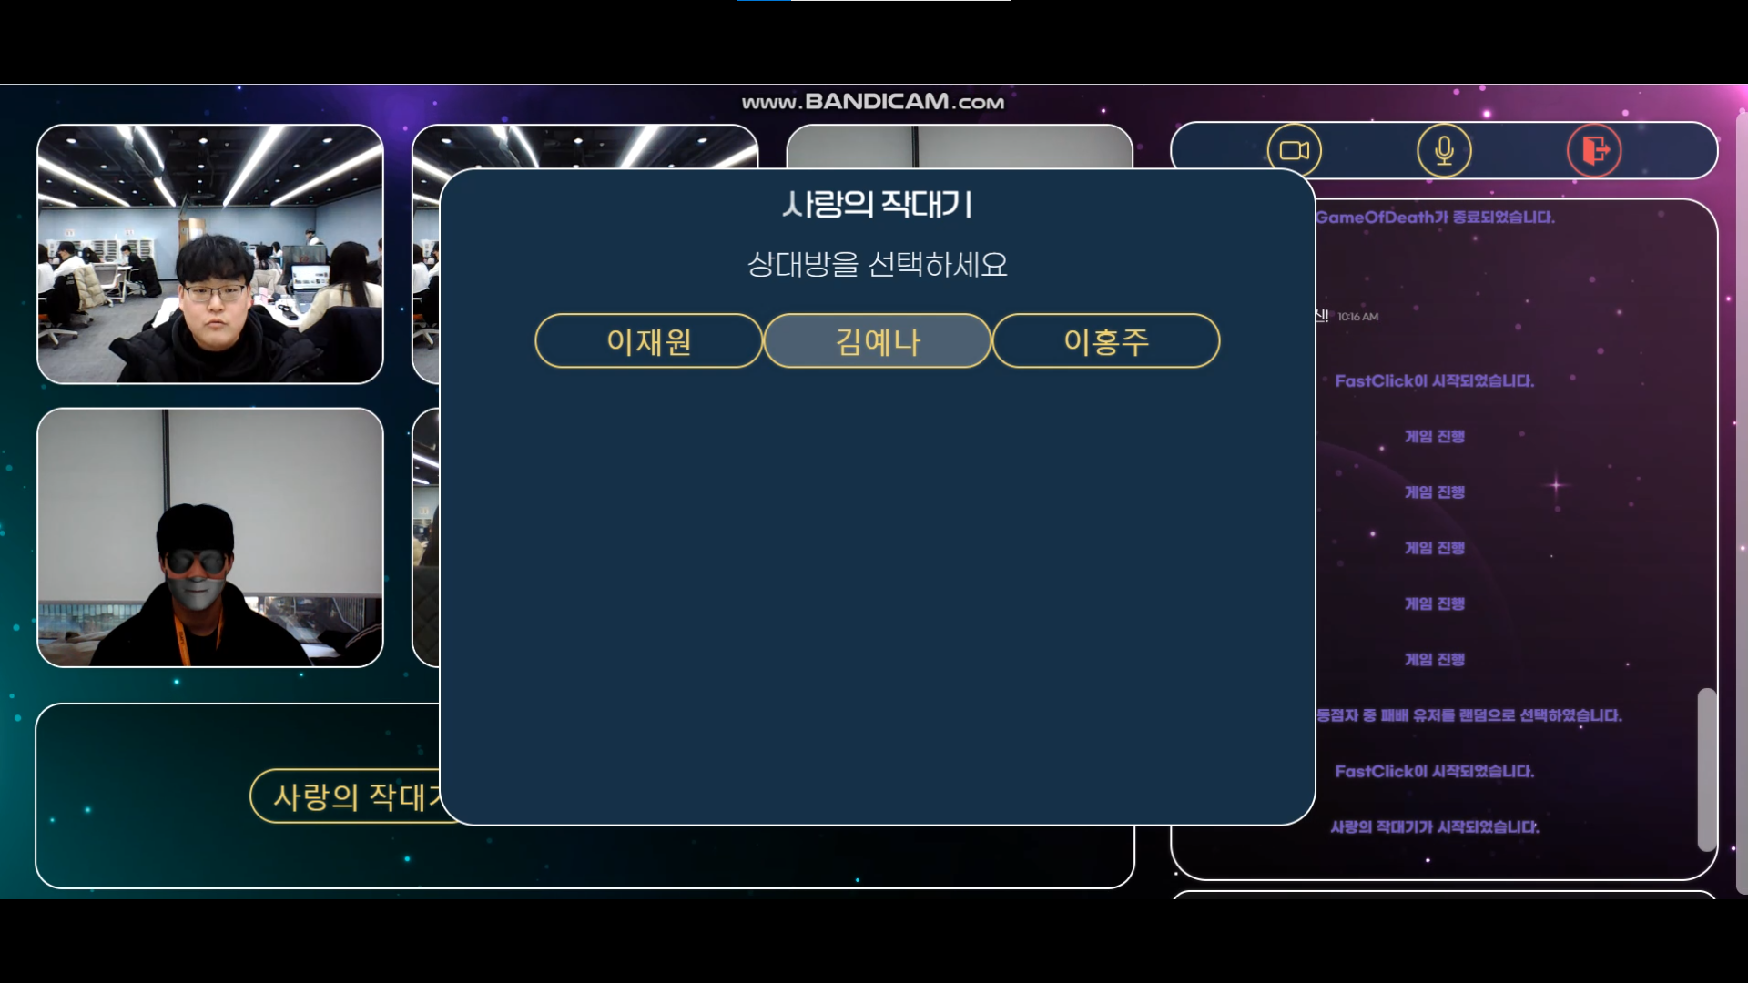
채팅
친구를 맺고 싶은 상대방을 선택합니다

Slide 28
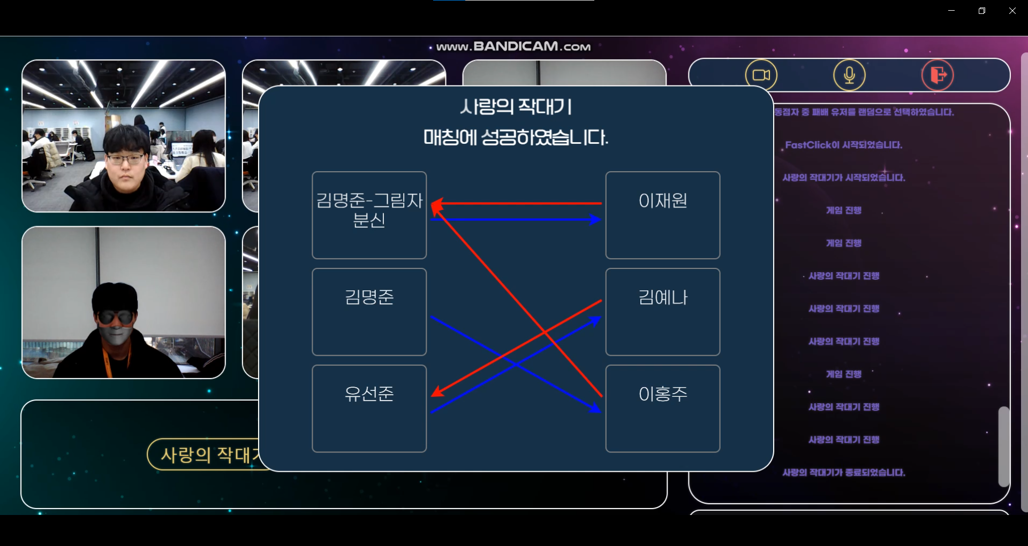
채팅
매칭 결과가 공개됩니다

Slide 29
채팅

Slide 30
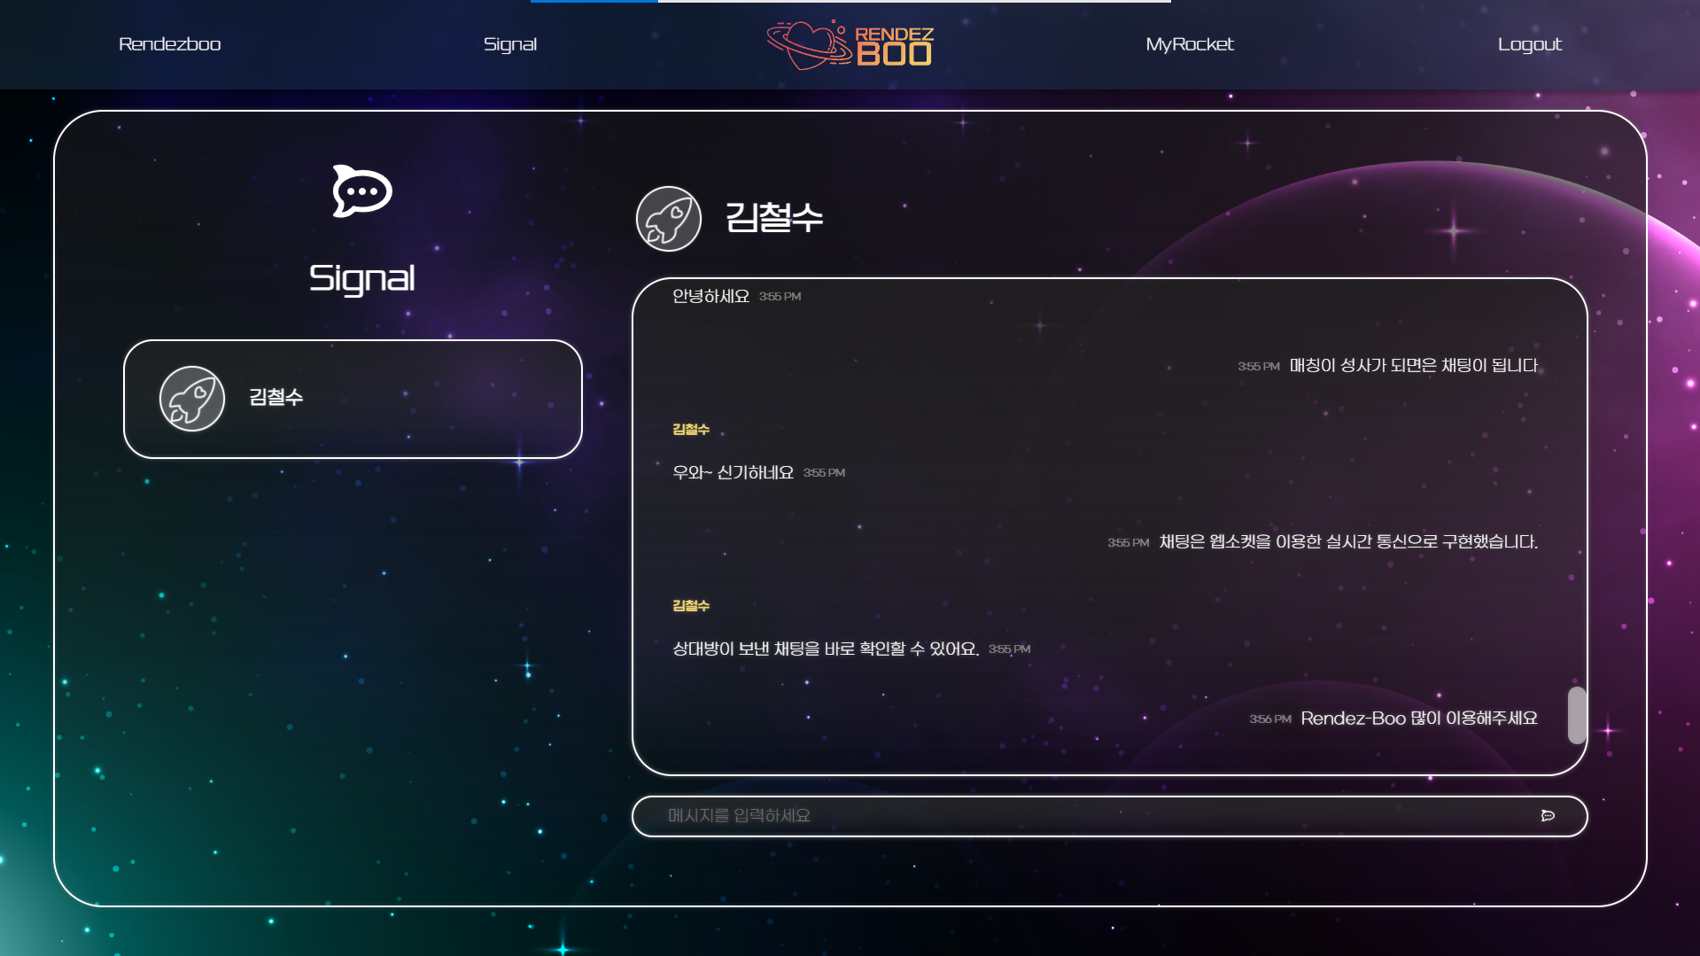
친구의 프로필로 이동할 수 있습니다.
친구를 맺은 상대와의 채팅방입니다
친구와 채팅을 나눌 수 있습니다

Slide 31
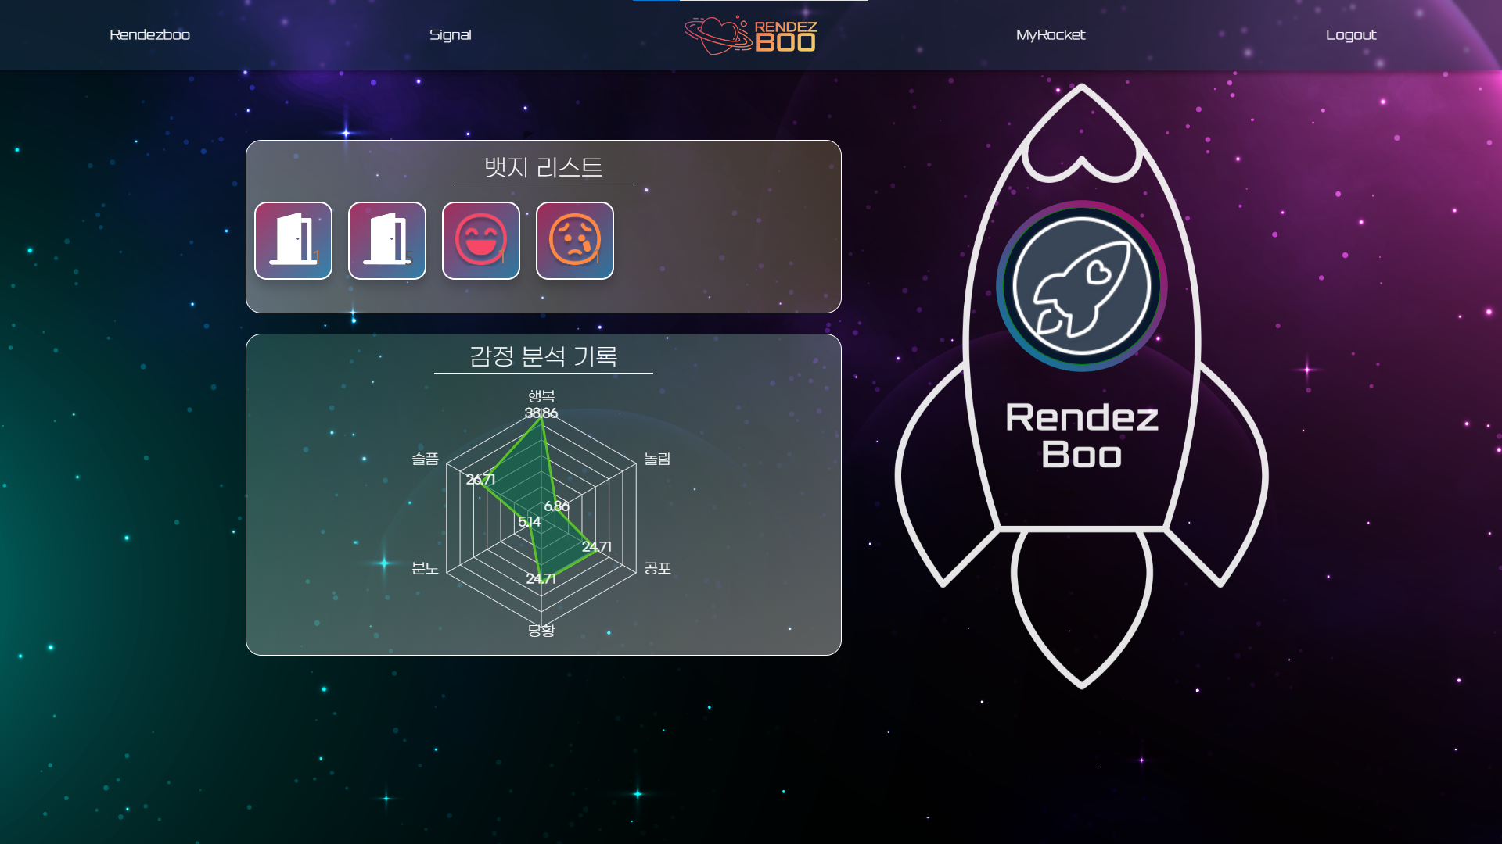
친구의 프로필 정보입니다

Slide 32
프로필

Slide 33
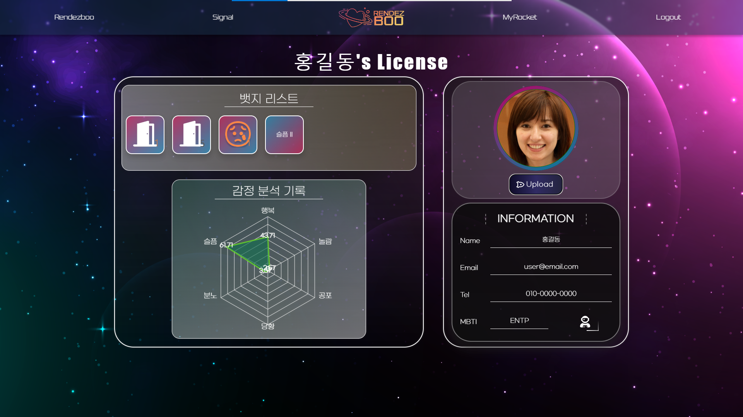
자신이 받은 뱃지를 볼 수 있습니다
뱃지 위에 마우스를
올리면 이름이 나옵니다
프로필 사진을
수정할 수 있습니다
1대1 미팅에서 내가 상대방에게
불러 일으킨 감정에 대한 다이어그램입니다

